Slide 1
2.3 Miam-miam, c’est bon!
Using prediction to help with challenging listening passages; giving answers in French for a reading task.

Slide 2
Revision: Parlez! Page 37, exercice 8. A deux - dialogue
A: Bonjour, monsieur, vous désirez?
A: Et avec ça?
A: Vous voulez un sac en papier ou en plastique?
A: Très bien.
A: Ça fait 12€, merci et bonne journée!
B: Je voudrais deux kilos de pommes et quatre bananes, s’il vous plaît.
B: Je voudrais six tranches de jambon et douze oeufs, s’il vous plaît.
B: J’aimerais un sac en papier, s’il vous plaît. (ext: car c’est plus écologique)
B: Ça fait combien, s’il vous plaît.

Slide 3
Grammaire – the partitive
Remember!
Revision – de after un kilo de means - of
De can often mean some
When used after phrases like il y a and before a noun we apply the following pattern:
de+le = du il y a du thon(m)
de+la = de la il y a de la viande (f)
de+l’ = de l’ il y a de l’huile (begins with an “h” or a vowel)
de+les = des il y a des carottes (fpl)

Slide 4
Use p38 to find the following phrases in French!!
There are some tomatoes
Il y a des tomates
There is some cheese
Il y a du fromage
There is some garlic
Il y a de l’ail
There is some couscous
Il y a de la semoule

Slide 5
Exercice d’écoute, p38, exercice 3
Ecoute le télé-chef et copie complète le tableau en anglais. (1-3)
Photo | Main ingredients | Extra information
1
2
3

Slide 6
Exercice d’écoute, p38, exercice 3
Ecoute le télé-chef et copie complete le tableau en anglais. (1-3)
Photo | Main ingredients | Extra information
1 b | Fish, seafood, garlic, tomatoes, potatoes | Speciality of the south of France, especially Marseille; eat with bread

Slide 7
Exercice d’écoute, p38, exercice 3
Ecoute le télé-chef et copie complete le tableau en anglais. (1-3)
Photo | Main ingredients | Extra information
1 b | Fish, seafood, garlic, tomatoes, potatoes | Speciality of the south of France, especially Marseille; eat with bread
2 a | Pastry, eggs, bacon | Speciality of north-east France; easy and quick; ideal for a picnic on Bastille Day or at Easter, if the weather is good
3 c | Eggs, oranges (1kg) | Perfect for celebrations, e.g. a birthday/Valentine’s Day; a romantic dessert

Slide 8
Grid (Page 39 Exercise 4)
Lis les textes. Copie et complète le tableau en français pour Baptiste et Lily.
 | fête | ville / région / pays | plat – opinion et raison(s) | boisson
Baptiste | Pâques | (2) | (3) | (1)
Lily | (1) | (2) | (4) | (1)

Slide 9
Grid (Page 39 Exercise 4)
Lis les textes. Copie et complète le tableau en français pour Baptiste et Lily.
 | fête | ville / région / pays | plat – opinion et raison(s) | boisson
Baptiste | Pâques | (2) | (3) | (1)
Lily | (1) | (2) | (4) | (1)

Slide 10
Grid (Page 39 Exercise 4)
Lis les textes. Copie et complète le tableau en français pour Baptiste et Lily.
 | fête | ville / région / pays | plat – opinion et raison(s) | boisson
Baptiste | Pâques | Dunkerque, nord de la France | Les moules-frites – très savoureux, il aime beaucoup les fruits de mer | Un jus d’orange
Lily | anniversaire | Carnac, nord-ouest de la France | une crêpe au chocolat – sucré, vraiment délicieux, elle adore le chocolat | De l’eau minérale

Slide 11
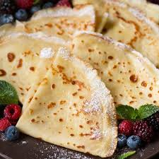
Plenary – qu’est-ce que c’est?
C’est une crêpe au sucre

Slide 12
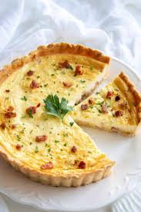
Plenary – qu’est-ce que c’est?
C’est une quiche lorraine

Slide 13
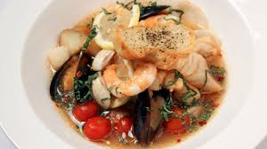
Plenary – qu’est-ce que c’est?
C’est de la bouillabaisse

Slide 14
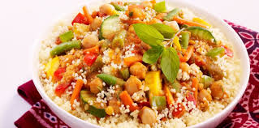
Plenary – qu’est-ce que c’est?
C’est du couscous aux légumes

Slide 15
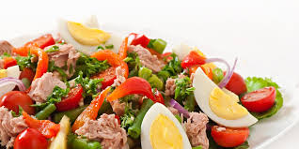
Plenary – qu’est-ce que c’est?
C’est une salade niçoise

